Slide 1
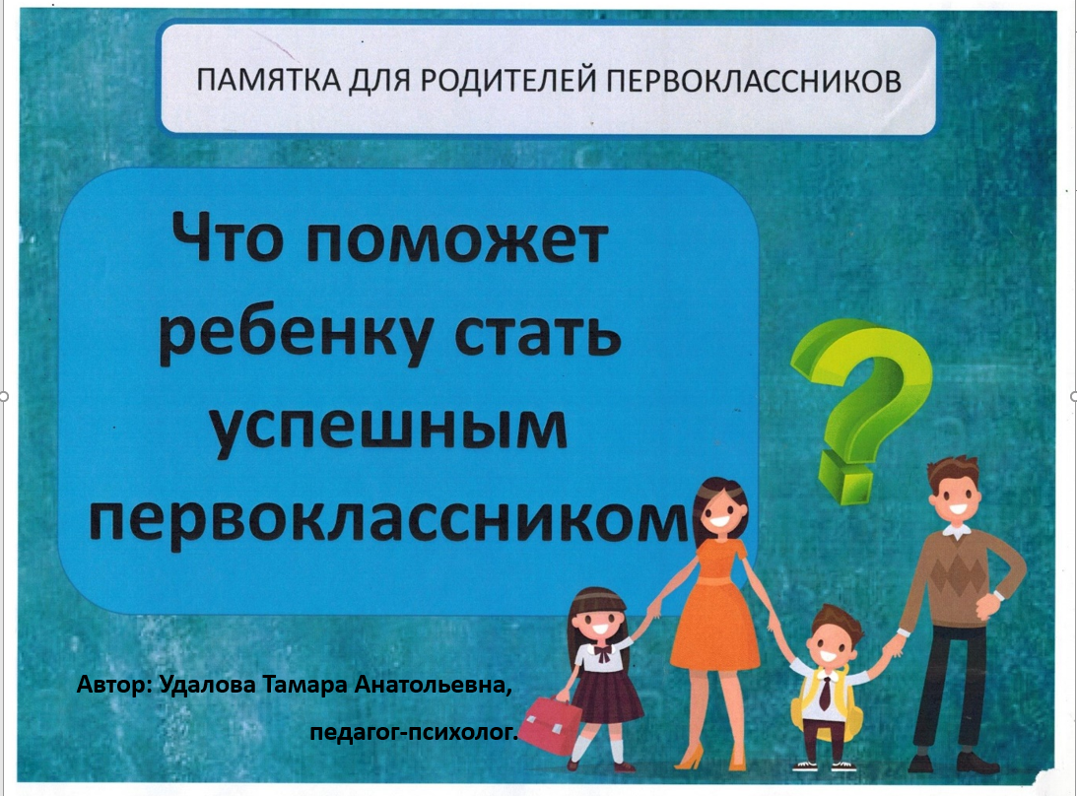

Slide 2


Slide 3

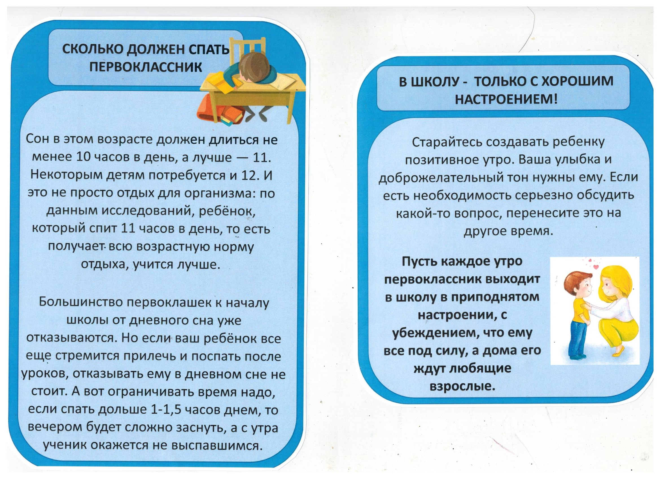

Slide 4


Slide 5
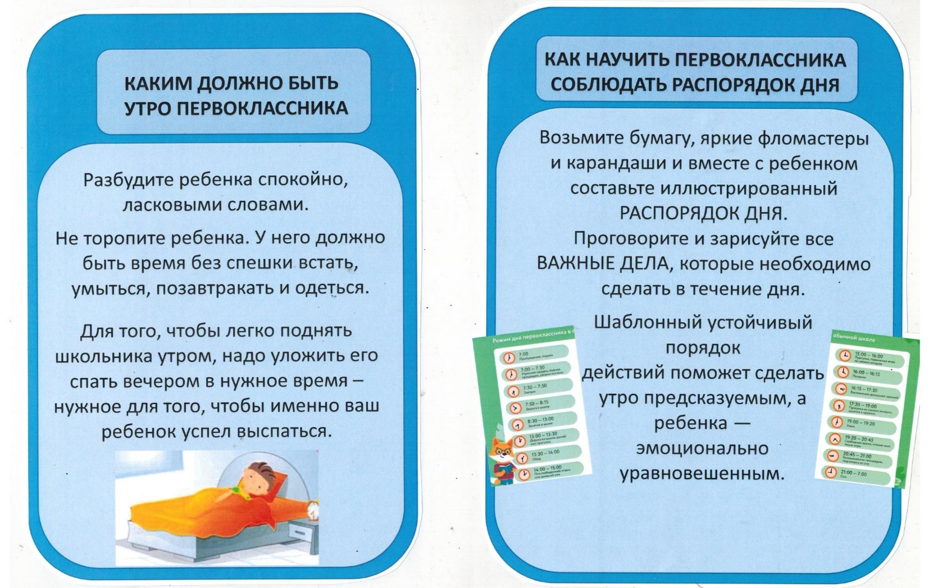

Slide 6


Slide 8


Slide 9
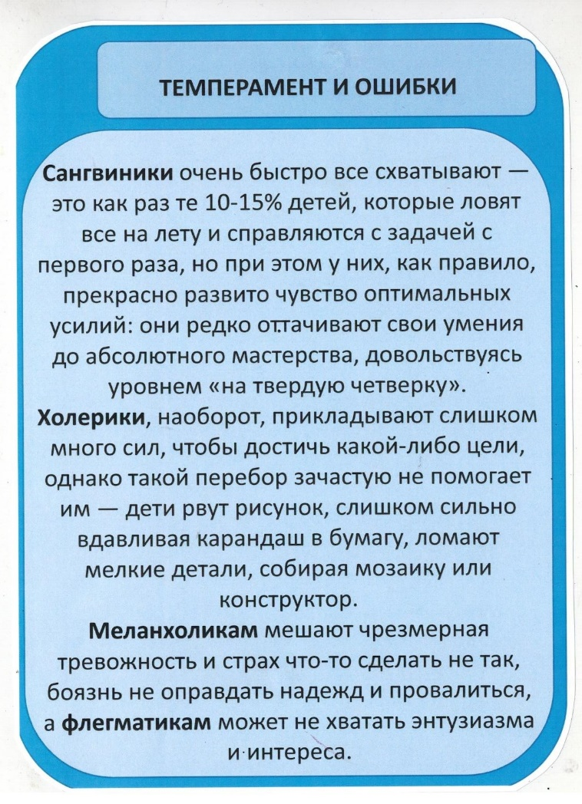

Slide 10


Slide 11
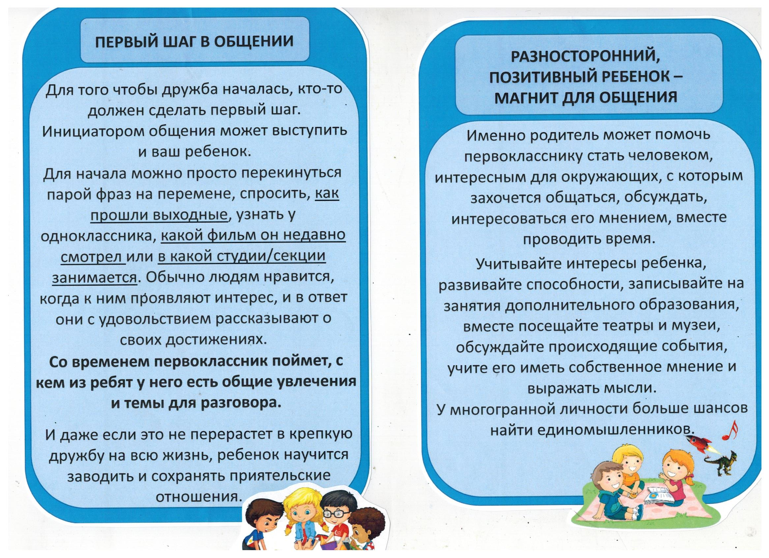

Slide 12
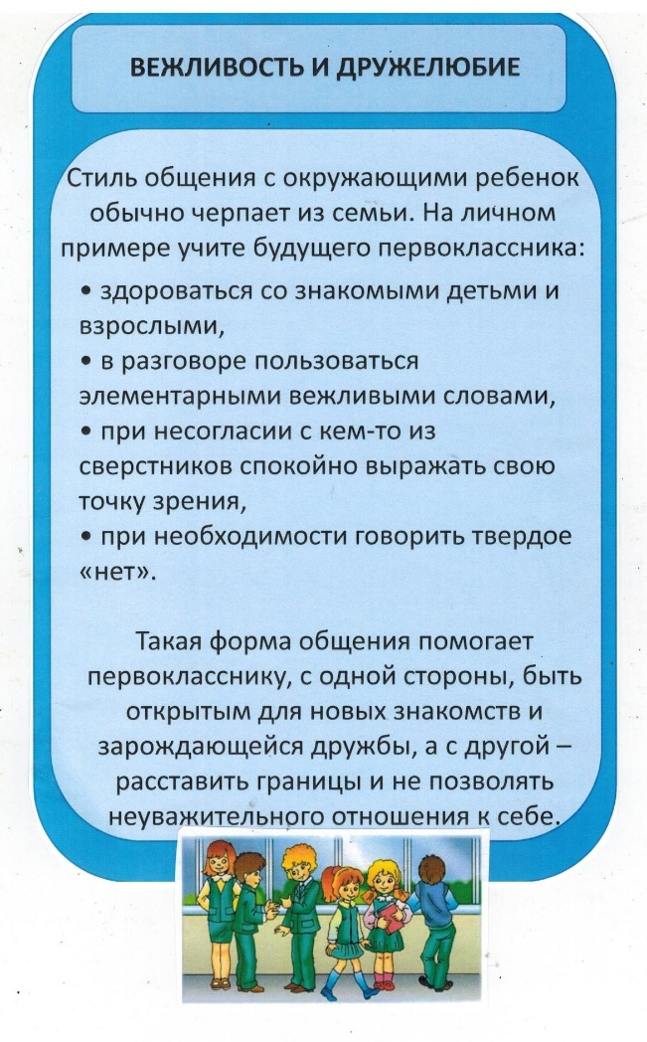

Slide 13


Slide 14
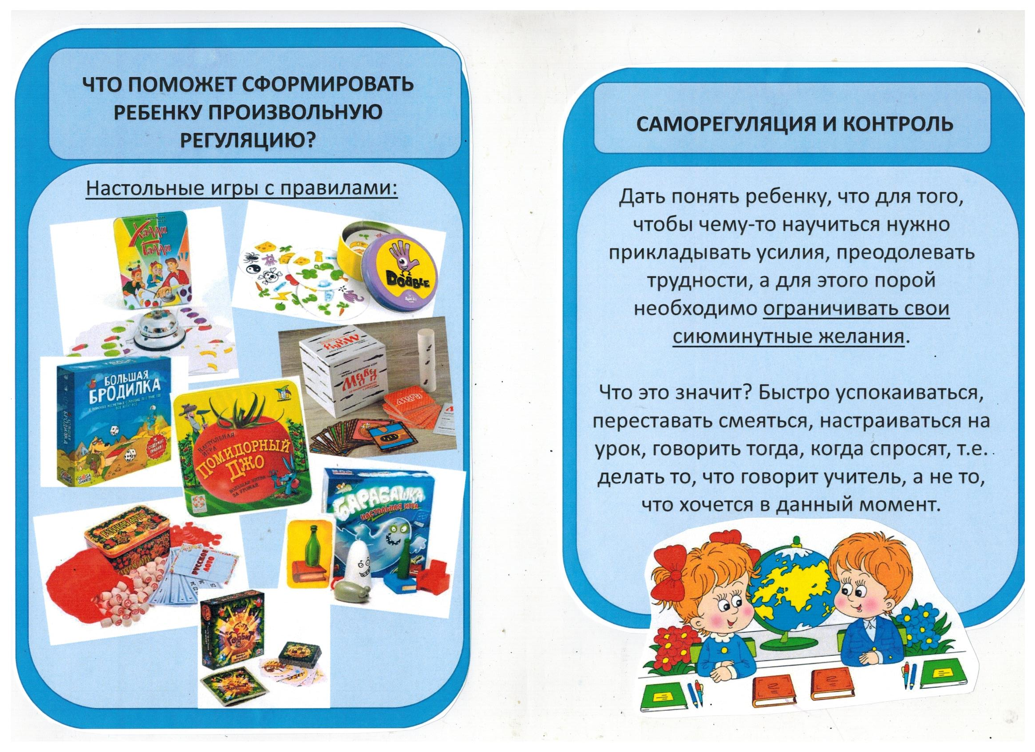

Slide 15


Slide 16
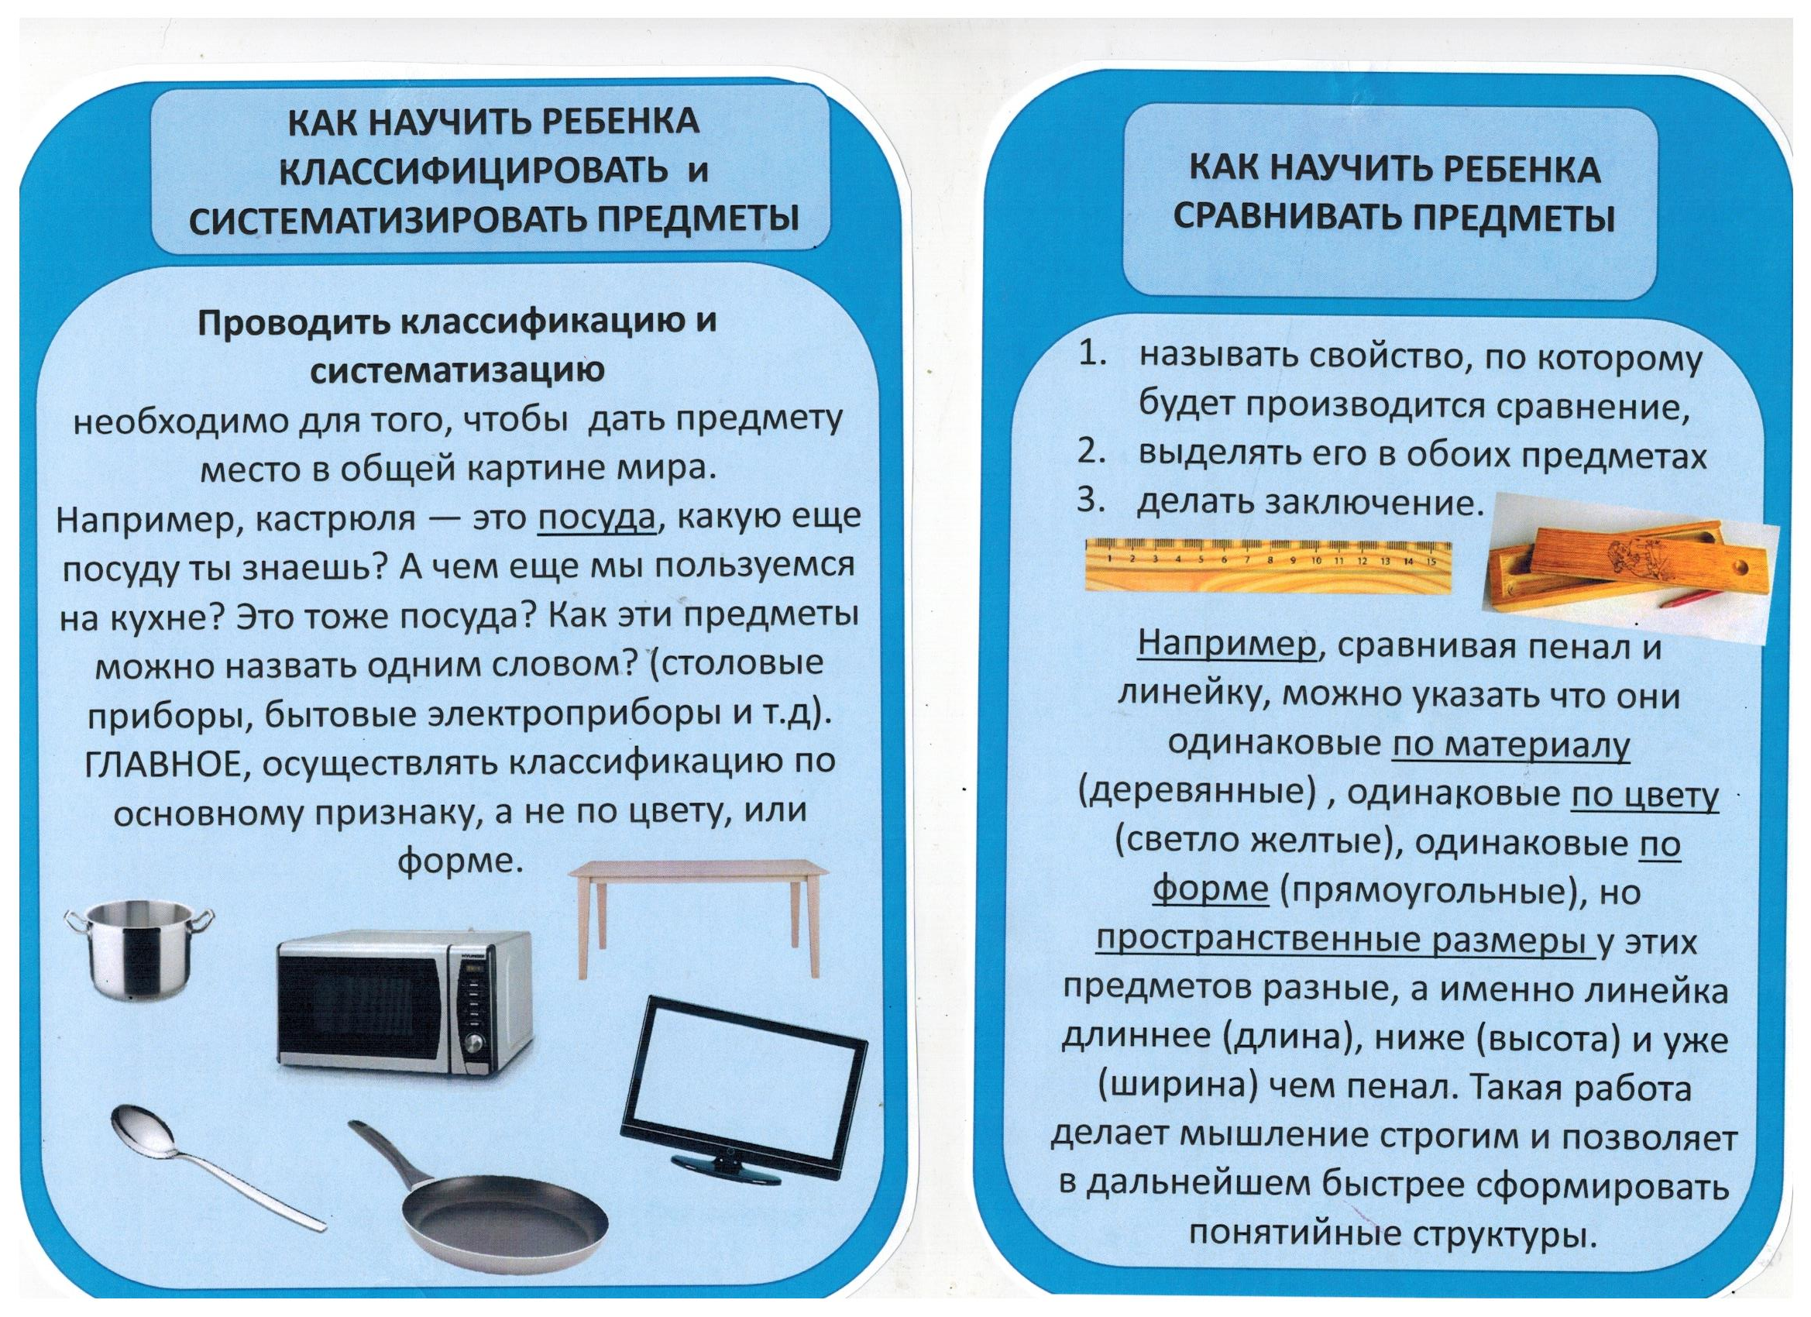

Slide 17


Slide 18
Используемая литература:
Методика Л. А. Ясюковой (часть 1). Определение готовности к школе. Прогноз и профилактика проблем обучения в начальной школе.
https://letidor.ru/psihologiya/uspeh-ne-srazu-stroilsya-pochemu-nuzhno-dat-rebenku-pravo-na-oshibki.htm
https://sites.google.com/view/avadneevateacher/%D0%BF%D0%BE%D0%BC%D0%BE%D1%89%D1%8C-%D0%BF%D0%B5%D1%80%D0%B2%D0%BE%D0%BA%D0%BB%D0%B0%D1%81%D1%81%D0%BD%D0%B8%D0%BA%D0%B0%D0%BC
https://vk.com/wall-43331673_37278
https://medaboutme.ru/articles/pervoklassnik_i_son_6_vazhnykh_pravil_dlya_zdorovya_i_ucheby/

